Slide 1

RAG (Retrieved-Augmented Generation)
Respostas Fundamentadas nos dados do Parceiro

Slide 2
DEFINIÇÂO
RAG
Inteligência Artificial
Slide 2

Slide 3
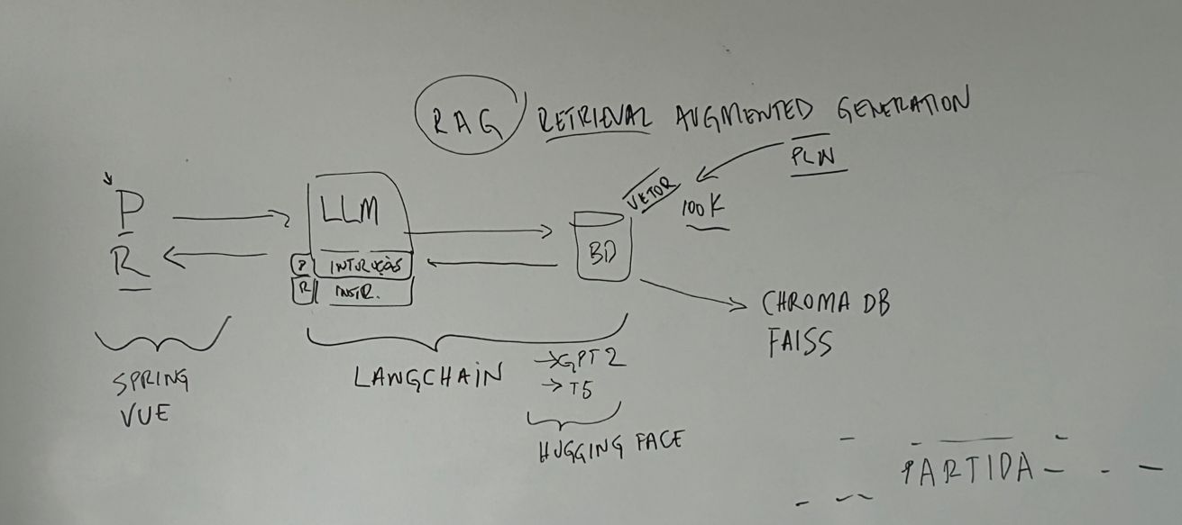
Arquitetura RAG
Por André Almeida (Dom Rock)
Inteligência Artificial
Slide 3

Slide 4
O problema que o RAG resolve
O LLM sabe muito do mundo — mas nada do dado do SEU parceiro.
✗ Não conhece seus dados
o modelo nunca viu o manual, a base ou os documentos da sua empresa
✗ Alucina quando não sabe
sem a informação, ele inventa uma resposta plausível — e errada
✗ Não cabe tudo no prompt
colar a base inteira estoura a janela de contexto (e custa caro)
A ideia do RAG: em vez de o modelo "lembrar", ele BUSCA o pedaço relevante do seu dado e responde com base nele!
Inteligência Artificial
Slide 4

Slide 5
A IDEIA EM UMA FRASE
O que é RAG
Retrieval-Augmented Generation: recuperar o trecho relevante e aumentar o prompt com ele antes de gerar a resposta
Retrieval
Augmented
Generation
recuperar
aumentar
gerar
busca o pedaço do dado que responde à pergunta
injeta esse pedaço no prompt como contexto
o LLM responde usando o contexto recuperado
Inteligência Artificial
Slide 5

Slide 6
Como a busca funciona
Embeddings de novo: a pergunta e os documentos viram vetores — e comparamos proximidade.
Busca por palavra-chave
Busca semântica (embeddings)
Procura as MESMAS palavras.
Pergunta: "carro quebrou"
Doc: "veículo com defeito"
→ NÃO encontra (palavras diferentes)
Procura o mesmo SIGNIFICADO.
Pergunta: "carro quebrou"
Doc: "veículo com defeito"
→ ENCONTRA (vetores próximos)
É a força dos embeddings (visto anteriormente!): significado vira proximidade no espaço vetorial.
Por isso o RAG acha o trecho certo mesmo com palavras diferentes!
Inteligência Artificial
Slide 6

Slide 7
NA PRÁTICA
As Fases do RAG
O pipeline: do documento bruto aos vetores no banco.
Inteligência Artificial
Slide 7

Slide 8
RAG: duas fases!
O erro comum é misturar as duas fases — separá-las esclarece tudo.
FASE 1 · INDEXAÇÃO
FASE 2 · CONSULTA
uma vez, offline
a cada pergunta, online
Preparar os documentos e guardar no banco vetorial.
ingestão → extração → limpeza →
chunking → embedding → indexação
Recuperar o trecho certo e gerar a resposta.
pergunta → embedding → busca →
prompt → geração → citar fonte
A Fase 1 é o trabalho pesado, feito uma vez. A Fase 2 é rápida e roda a cada pergunta.
Inteligência Artificial
Slide 8

Slide 9
FASE 1 · INDEXAÇÃO
Do documento aos vetores no banco
1
Ingestão
carregar o documento (PDF, DOCX, HTML)
2
Extração
tirar o texto — separar corpo, tabelas, seções
PLN leve
3
Limpeza
remover ruído: rodapés, lixo de OCR, hifenização
PLN leve
4
Chunking
dividir em pedaços com overlap, por fronteira semântica
PLN leve
5
Embedding
cada chunk vira vetor (tokeniza por dentro)
6
Indexação
guardar vetores + metadados no banco vetorial (página, seção, que permitem citar a fonte depois; liga com a idéia de grounding)
Os passos 2-4 (verde) usam PLN clássico — mas só a versão LEVE: extrair, limpar ruído, segmentar.
Inteligência Artificial
Slide 9

Slide 10
FASE 2 · CONSULTA
Da pergunta à resposta
7
Pergunta
o usuário pergunta (pergunta é “embedded” com o mesmo modelo vetorial)
8
Embedding da pergunta
vira vetor pelo MESMO modelo da indexação
9
Busca
acha os chunks mais próximos no banco
10
Reranking (opcional)
reordena por relevância mais fina
11
Montar o prompt
pergunta + chunks + instrução de grounding
12
Geração
o LLM responde usando só o contexto
13
Citar a fonte
aponta de qual documento/página veio (grounding)
Note: nenhum PLN clássico aqui. A pergunta também é embedada com o texto natural — sem stemming ou stop words!
Inteligência Artificial
Slide 10

Slide 11
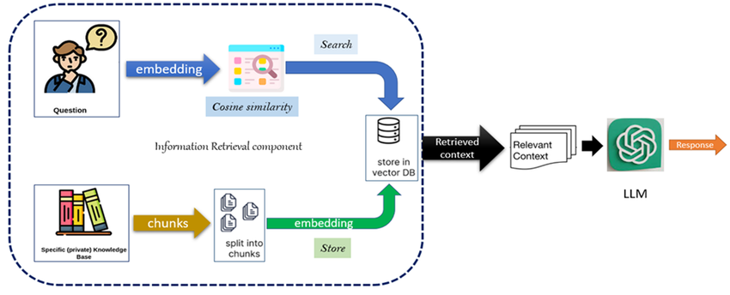
RAG pipeline
Overview
Inteligência Artificial
Slide 11

Slide 12
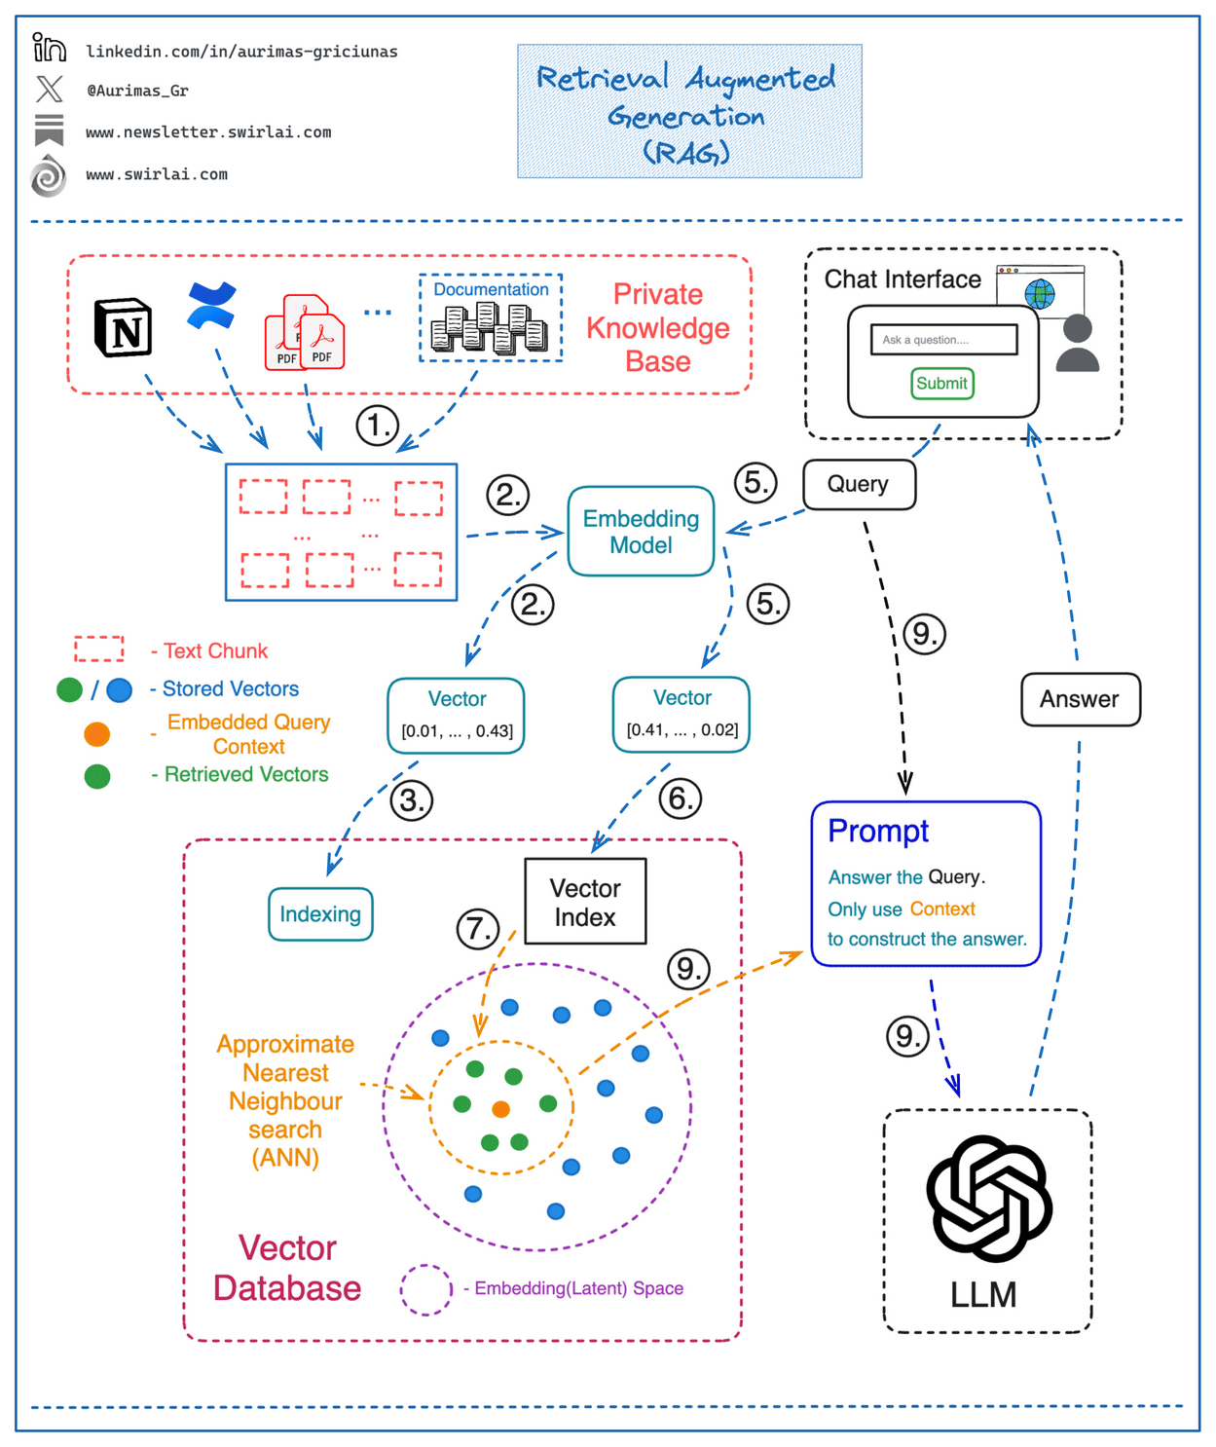
RAG pipeline
Mais detalhado, com Busca em Vector DB
Inteligência Artificial
Slide 12

Slide 13
Precisa mesmo de um Vector DB? (só PDF como base)
RAG não é sinônimo de banco vetorial!
✓ Quando você NÃO precisa
↗ Aí sim, um Vector DB dedicado
só PDF como base? quase sempre cai aqui
quando a escala justifica a infraestrutura
PDF cabe no contexto → tudo no prompt (sem retrieval)
Grande, termos fixos → chunking + BM25 (rank_bm25)
Busca semântica local → FAISS ou NumPy, em memória
Vetores no banco que já tem → pgvector, SQLite-VSS
Milhões de vetores para indexar
Latência de ANN sob alto volume
Muitas apps consumindo o mesmo índice
Filtros e updates constantes em produção
Regra de bolso: para “só PDF”, comece simples e suba a escada só quando o volume e a latência de busca pedirem.
Inteligência Artificial
Slide 13

Slide 14
Onde está a tokenização?
Ela não sumiu — vive DENTRO do passo de embedding, feita pelo modelo.
Passo 5 "explodido" — o que acontece quando você chama embed(chunk):
→
→
→
chunk
tokens
IDs
vetor
"o produto não funciona"
512 · 8423 · 91 · 3300
[0.2, -0.5, 0.9, ...]
o
produto
não
func
↑ tudo isto acontece automaticamente dentro do modelo de embedding — você não controla
A mesma palavra, dois donos: no PLN clássico VOCÊ tokeniza (para mexer nos tokens: stemming, stop words). No RAG o MODELO tokeniza (em subpalavras, e você não interfere).
Inteligência Artificial
Slide 14

Slide 15
Dois momentos, duas formas diferentes de trabalhar
O mesmo texto, tratado de forma OPOSTA conforme o destino.
PLN clássico
PLN para LLM / RAG
para modelos "simples" (busca, clustering, análise de sentimento clássica)
para preparar texto que o LLM vai ler e responder
Objetivo: simplificar o texto
Remove stop words
Faz stemming / lematização
Reduz o vocabulário
Deixa o dado "magro" e computável
Objetivo: preservar o texto natural
MANTÉM stop words ("não" muda o sentido!)
NÃO faz stemming (LLM lê texto rico)
Limpeza leve, não mutilação
Deixa o dado íntegro e legível
Inteligência Artificial
Slide 15

Slide 16
O que do PLN clássico CONTINUA útil
Nem tudo muda — algumas técnicas seguem essenciais no pipeline de RAG.
Tokenização
continua central — o LLM tokeniza em subpalavras (por embedding)
✓ mantém
Segmentação de sentença
útil para dividir o texto em pedaços com sentido
✓ mantém
Limpeza de ruído
remover artefatos (cabeçalhos, rodapés, lixo de OCR)
✓ mantém
Stop words / stemming
destroem o significado que o LLM precisa
✗ evita no RAG
Redução de vocabulário
o LLM quer o vocabulário completo, não reduzido
✗ evita no RAG
Regra de bolso: preserve o significado, remova só o lixo. Se a técnica muda o sentido, não use no RAG.
Inteligência Artificial
Slide 16

Slide 17
O PLN clássico no RAG: sim e não
A regra que resume tudo — para o aluno não errar.
✓ PLN LEVE — sim
✗ PLN PESADO — não
organiza o texto, sem mudar o significado
altera as palavras — o modelo quer texto natural
Extrair texto do documento
Limpar ruído (rodapés, OCR, espaços)
Segmentar em sentenças (para chunk)
Detectar estrutura (títulos, seções)
Remover stop words ("não" muda o sentido!)
Stemming / lematização
Lowercasing forçado
Remover pontuação
A regra: use o PLN para ORGANIZAR o texto, nunca para SIMPLIFICÁ-LO. O modelo de embedding quer ler como um humano leria.
Inteligência Artificial
Slide 17

Slide 18
Extração e limpeza — a parte de PLN aplicado ao RAG
Aqui o PLN entra: extrair o texto e remover só o ruído.
# 1. extrair texto do PDF
from pypdf import PdfReader
texto = ""
for pag in PdfReader("manual.pdf").pages:
texto += pag.extract_text()
# 2. limpeza LEVE (não mutilar!)
texto = re.sub(r'-\n', '', texto) # une hifenizadas
texto = re.sub(r'\s+', ' ', texto) # normaliza espaços
Limpeza SIM
espaços e quebras estranhas
cabeçalho/rodapé repetido
artefatos de OCR
Limpeza NÃO
stop words, stemming
minúsculas forçadas
remover pontuação
Inteligência Artificial
Slide 18
Notes:
.

Slide 19
Chunking
Inteligência Artificial
Slide 19

Slide 20
Documento → Chunks → Tokens → Embedding
Duas "quebras" em escalas diferentes — uma que VOCÊ faz, outra que o MODELO faz.
DOCUMENTO
CHUNKS
TOKENS
EMBEDDING
(dentro de 1 chunk)
(1 vetor por chunk)
"O que é ML?
Machine Learning é..."
Machine
Learn
[ 0.24,
-0.51,
0.88,
0.13,
...
0.07 ]
→
→
ing
é
um
→
VOCÊ divide
"Os algoritmos aprendem
padrões dos dados..."
o MODELO
tokeniza
sub
campo
da
IA
"Aprendizado supervisionado
usa exemplos rotulados..."
o PDF inteiro
(muitas páginas)
subpalavras — a unidade
que o modelo lê
o significado
do chunk
Chunk (você): pedaço grande, para buscar e citar. Um chunk, muitos tokens combinados em um vetor.
Token (modelo): subpalavra, para o modelo ler. Muitos tokens entram → um embedding sai.
Inteligência Artificial
Slide 20

Slide 21
Por que chunk:
(1) embedding representa uma ideia focada, não uma média do doc inteiro; (2) o trecho tem que caber no prompt; (3) respeita o limite de tokens do modelo de embedding.
Chunking — dividir com inteligência
O tamanho e o corte dos pedaços afetam muito a qualidade do RAG.
✗ Corte cego (por caracteres)
✓ Corte semântico
Divide no meio de uma frase → o pedaço perde o sentido e o embedding fica ruim.
Respeita parágrafos e seções → cada chunk é uma ideia completa, com contexto.
from langchain.text_splitter import RecursiveCharacterTextSplitter
splitter = RecursiveCharacterTextSplitter(
chunk_size=800, chunk_overlap=100) # overlap preserva contexto entre pedaços
chunks = splitter.split_text(texto)
O overlap (sobreposição) evita cortar uma ideia entre dois chunks. Tamanho típico de chunk: 500–1000 caracteres mas é decisão de projeto.
Inteligência Artificial
Slide 21

Slide 22
Os tipos de chunking — do simples ao semântico
Como cortar o documento em pedaços: cinco estratégias, da mais ingênua à mais sofisticada.
Tamanho fixo
corta por contagem de caracteres/tokens, com overlap
simples
Recursivo
respeita separadores naturais (parágrafo, frase) — o padrão
padrão
Estrutural
corta por Markdown/HTML/código — preserva seções e cita fonte
estruturado
Semântico
usa embeddings: corta onde o assunto muda no texto
avançado
Agentic / LLM
o LLM decide as fronteiras (proposições) — a fronteira da área
fronteira
Regra de bolso: comece no recursivo (padrão sensato) e só suba para o semântico se a qualidade do retrieval pedir.
Inteligência Artificial
Slide 22

Slide 23
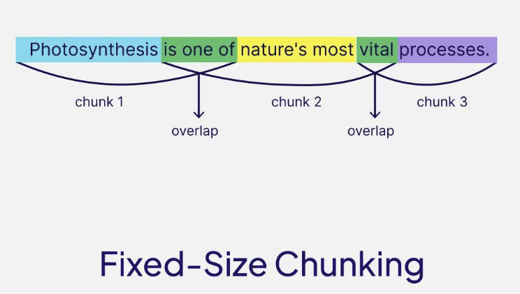
Fixed-size chunking
Chunking de tamanho fixo, com sobreposição (overlap)
https://www.threads.com/@weaviate.io/post/DAIvLujqcKD
Inteligência Artificial
Slide 23

Slide 24
“A ingestão adequada de proteínas é essencial para a manutenção da massa muscular. Os carboidratos fornecem energia rápida ao organismo, enquanto as gorduras boas auxiliam na absorção de vitaminas”
Chunking em código (1): fixo e recursivo
As duas estratégias-base — as que você usa primeiro.
# 1) Tamanho fixo — corta por contagem
import langchain.text_splitter as ts
sp = ts.CharacterTextSplitter(separator="",
chunk_size=90, chunk_overlap=15)
chunks = sp.split_text(texto)
Resultado:
C1 (90): "...da massa muscular. Os carbo" ← quebra "carboidratos"
C2 (90): "cular. Os carboidratos ... boas aux" ← começa no meio de "muscular"
C3 (45): "rduras boas auxiliam ... vitaminas" ← começa no meio de "gorduras"
# 2) Recursivo — quebra por parágrafo e frase
sp = ts.RecursiveCharacterTextSplitter(
chunk_size=90, chunk_overlap=15)
chunks = sp.split_text(texto)
Resultado:
C1 ( 84): "...massa muscular. Os"
C2 ( 89): "muscular. Os carboidratos ... gorduras boas"
C3 ( 47): "gorduras boas auxiliam ... vitaminas"
Quando usar
base de todo RAG
rápido e sem custo extra
ótimo p/ PDF de texto corrido
Cuidado
fixo corta no meio da frase
recursivo = padrão sensato
ajuste size/overlap ao caso
Inteligência Artificial
Slide 24

Slide 25
markdown = """# Nutrientes ## Proteínas A ingestão adequada de proteínas é essencial para a manutenção da massa muscular. ## Carboidratos Os carboidratos fornecem energia rápida ao organismo, ## Gorduras enquanto as gorduras boas auxiliam na absorção de vitaminas"""
Chunking em código (2): estrutural e semântico
As duas estratégias sofisticadas — quando o texto pede mais.
# 3) Estrutural — corta por cabeçalhos do doc
import langchain.text_splitter as ts
h = [("#","h1"), ("##","h2"), ("###","h3")]
sp = ts.MarkdownHeaderTextSplitter(headers_to_split_on=h)
chunks = sp.split_text(markdown)
Resultado:
C1: page_content = "A ingestão adequada de proteínas é essencial para a manutenção da massa muscular." metadata = {'h1': 'Nutrientes', 'h2': 'Proteínas’}
C2: page_content = "Os carboidratos fornecem energia rápida ao organismo," metadata = {'h1': 'Nutrientes', 'h2': 'Carboidratos’}
C3: page_content = "enquanto as gorduras boas auxiliam na absorção de vitaminas" metadata = {'h1': 'Nutrientes', 'h2': 'Gorduras’}
# 4) Semântico — corta onde o assunto muda
from langchain_experimental.text_splitter import (
SemanticChunker)
from langchain_openai import OpenAIEmbeddings
sp = SemanticChunker(OpenAIEmbeddings())
chunks = sp.create_documents([texto])
Estrutural
ideal p/ Markdown, HTML, código
cada seção vira um chunk
metadados citam a fonte
Semântico
cada chunk = uma ideia
custa embeddings a mais
brilha em texto denso
Inteligência Artificial
Slide 25

Slide 26
Do conceito à história de backlog
O que aprendemos vira a base para imaginar o que construir.
→
LLM / prompting
"como usuário, quero resumir um chamado longo"
gerar, resumir, responder
→
Embeddings / RAG
"...quero perguntar ao manual do parceiro"
responder com base no dado do parceiro
→
Agentes
"...quero que o sistema abra o chamado sozinho"
executar ações, não só responder
Regra de ouro do backlog: se você consegue dar um exemplo de pergunta e a resposta esperada, a história está pronta!
Inteligência Artificial
Slide 26

